Slide 1

ESD全员培训课件
静电防护从你我做起
主讲部门：工程部 / 品质部
日期：2026年6月
Notes:
欢迎各位新同事！在我们开始激动人心的工作之前，有一项至关重要的技能需要我们共同掌握——那就是静电防护，简称ESD。在电子制造的世界里，静电是看不见的“隐形杀手”，它可能在不经意间对我们精密的产品造成巨大损害。本次培训将带您深入了解静电的奥秘，学习如何成为一名合格的“静电防护卫士”，确保我们的产品质量始终处于最高水平。

Slide 2




培训前言：开启静电防护之旅
欢迎加入大家庭！静电防护（ESD）是电子制造行业的生命线。它看似无形，却时刻威胁着精密元器件的安全，是保障产品良率、降低生产成本、维护品牌口碑的第一道防线，也是我们每位新成员必须掌握的核心技能。
⚠️ 警惕“隐形杀手”：不可忽视的静电危害
静电放电可在毫微秒内击穿芯片内部结构，导致产品直接报废或产生隐性故障。这种“隐形损耗”不仅增加生产成本，更可能引发终端设备的可靠性风险，是生产过程中必须严防死守的关键点。
构建防线：从原理到实操
本次培训将系统解析静电产生机制，传授接地、屏蔽、中和等核心防护手段，帮助大家建立标准化的操作习惯，从源头杜绝静电损害，成为车间里的“静电防护卫士”。
专业进阶：对品质与职业的承诺
严谨的静电防护是制造人的职业素养。掌握这一技能，不仅是对产品品质的负责，更是对个人专业能力的提升，它将成为您职业生涯中不可或缺的竞争力与专业底色。
Notes:
在正式开始之前，我想强调一下本次培训的重要性。静电防护不是一个孤立的知识点，而是贯穿我们日常工作的每一个环节。掌握它，不仅能保证产品质量，减少不必要的损失，更能体现我们作为专业技术人员的严谨态度。希望大家能认真听讲，积极参与，将所学知识应用到实际工作中。

Slide 3
培训目录
01
静电原理与元器件危害
解析静电产生的三种主要形式，深入了解其对精密电子元器件造成的潜在损伤机制与后果。
05
设备操作与接地维护
学习离子风机的正确操作与效果验证，掌握工作台面、生产设备接地系统的日常检查标准。
02
EPA区域进出管理规范
明确EPA静电防护区定义，严格执行进入前的检测流程、人员准备步骤及区域内的严禁行为。
06
静电异常上报与处理
识别现场ESD异常现象，熟悉现场应急处理措施，掌握异常事件的逐级上报流程与分析方法。
03
防护装备穿戴与点检
掌握防静电手环、工衣、工鞋的正确佩戴方式，落实使用前的有效性检测与日常点检要求。
07
培训考核与效果验证
通过理论考试检验学习成果，针对薄弱知识点进行重点回顾，确保全员熟练掌握ESD防护技能。
04
物料周转与存储管控
规范静电敏感器件的周转流程，严格执行防静电包装标准，落实仓库堆放的环境与堆叠要求。
Notes:
本次培训将分为七个部分。我们将从最基础的静电原理讲起，了解它的危害，然后逐步深入到EPA区域的管理规范、个人防护用品的使用、物料管理、设备操作，最后是异常处理流程和考试。整个过程由浅入深，旨在帮助大家建立一个完整的ESD防护知识体系。

Slide 4

第一章：静电产生原理与元器件损伤危害
1.1 什么是静电？—— 看不见的“能量火花”
静电是一种处于静止状态的电荷，广泛存在于我们的日常生活中。从冬日脱毛衣时的噼啪声响，到触摸金属门把手时的瞬间刺痛，这些都是静电放电的直观表现。虽然它在生活中看似无害，但在电子制造领域，它却是精密元器件的“隐形杀手”。
⚡ 通俗解析：微观世界的“电荷失衡”
万物由原子构成，原子核带正电，核外电子带负电，正常状态下二者数量相等，物体呈电中性。当两种不同材质的物体发生摩擦（如鞋底与地面、塑料与衣物），电子会从一方转移到另一方，导致电荷分布不均：一方电子过剩带负电，另一方电子缺失带正电，这种暂时的“不平衡状态”就是静电。
生活中的静电现象：衣物摩擦产生的放电火花
Notes:
首先，我们来理解什么是静电。大家看左边的这张图，冬天脱毛衣时看到的火花，就是静电放电的直观表现。从科学上讲，静电就是由于摩擦等原因，导致物体表面电荷不平衡而产生的。这些多余的电荷会聚集起来，寻找机会释放，就像一个充满了水的水库，压力足够大时就会决堤。

Slide 5



1.2 静电的三种主要形式
01 人体静电 (HBM)
02 摩擦静电 (Triboelectric)
03 感应静电 (Induction)
来源：人体像“行走的电容器”，日常摩擦（走动、穿衣）可积累数千至上万伏特的静电高压，是最常见的静电来源。
来源：两种不同材料接触后快速分离，导致电子转移而产生静电，是生产制造中最普遍的起电方式。
来源：带电物体靠近导体时，使导体内电荷重新分布形成感应电压，无需直接接触即可产生放电风险。
典型场景：穿普通鞋在车间走动、快速脱下防静电服、徒手触摸电子元器件等行为。
典型场景：撕产品保护膜、抽取塑料袋、卷绕胶带、塑料件快速拆封或分离等操作。
典型场景：带电的传送带靠近电路板、未接地的工具靠近敏感芯片、或在强静电场中放置未屏蔽的元器件。
💡 关键认知：静电危害具有极强的隐蔽性，即便没有直接接触，也可能通过感应或空气放电对精密电子器件造成永久性损坏。
Notes:
在我们的工作环境中，静电主要有三种来源。第一种是人体静电，我们每个人都是一个潜在的静电发生器。第二种是摩擦静电，比如撕胶带、抽塑料袋这些动作。第三种是感应静电，它更隐蔽，不需要直接接触，一个带电的物体靠近元器件就可能造成损伤。了解这三种形式，有助于我们在工作中识别和规避风险。

Slide 6
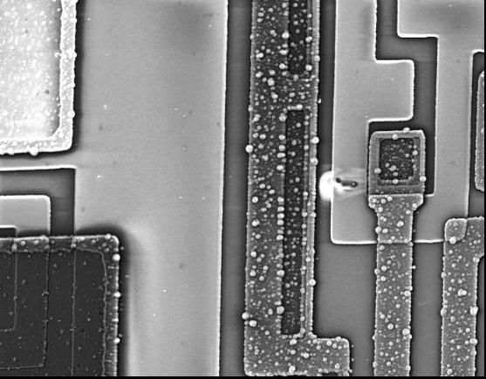

1.3 静电对电子元器件的危害
直接失效 (Hard Failure) —— “瞬间死亡”
静电能量瞬间超过器件承受极限，导致物理结构直接破坏。例如未佩戴防静电手环触摸芯片引脚，数千伏静电会立刻击穿内部氧化层，造成永久性短路，芯片即刻报废，无可挽回。
隐性损伤 (Latent Damage) —— “慢性毒药”
图示：芯片内部电路因静电放电造成的微观烧毁痕迹，此类物理损伤通常是永久性且不可逆的。
造成微小且隐蔽的“内伤”，出厂检测难以发现。产品在客户端使用时，损伤会随时间推移逐渐扩大，最终导致设备突然故障，这不仅大幅增加售后成本，更会严重损害品牌的专业信誉。
Notes:
静电的危害主要有两种。第一种是直接失效，就像这张图展示的，芯片内部电路被烧毁，瞬间报废。第二种是更可怕的隐性损伤，它不会立刻显现，但会像一颗定时炸弹，在产品交付给客户后突然爆发，严重损害我们的品牌声誉。因此，我们必须从源头杜绝静电。

Slide 7




第二章：EPA区域进出管理规范
01. 定义：ESDS器件的“安全结界”
EPA（Electrostatic Protected Area）是专为静电敏感器件设立的受控工作区域。它通过物理环境改造和制度约束，构建起防止静电产生与累积的屏障。
02. 核心：电位控制与源头阻断
利用防静电材料（台垫、地板）、人员接地系统（手环、工鞋）及温湿度控制，将静电电位限制在安全阈值内，从根本上消除静电放电对精密芯片的损害风险。
醒目黄底黑字标识
提示进入高敏静电防护区域
03. 类比：电子制造的“无菌手术室”
如同手术室严控细菌以保障手术安全，EPA通过标准化流程和环境管控，杜绝静电“污染”，为高价值电子元器件的生产和组装提供绝对安全的作业环境。
Notes:
接下来我们进入第二章，了解EPA区域的管理规范。EPA，也就是静电防护区，是我们保护敏感器件的核心区域。大家可以看到这个黄色的警示标识，只要看到它，就意味着我们进入了一个需要严格遵守ESD规则的“安全区”。它就像医院的手术室，任何不规范的操作都可能带来“污染”，也就是静电损伤。

Slide 8






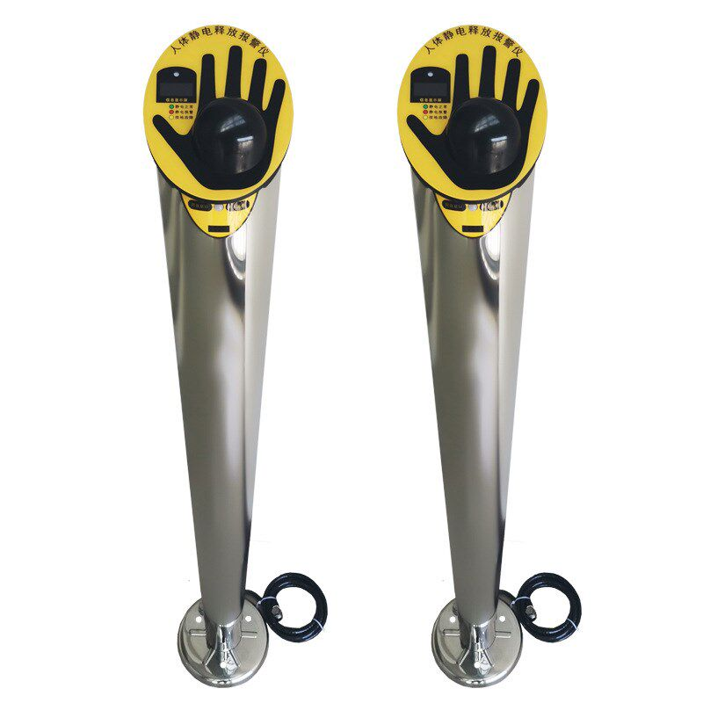
2.2 进入EPA前的准备步骤（“五步法”）
01 存放物品
02 更换工服
03 佩戴头套
04 更换鞋具
05 静电释放
将手机、钥匙、金属饰品等易产生静电的物品，全部存入指定储物柜，严禁带入。
更换专用防静电连体服，检查拉链、纽扣是否完全闭合，确保无皮肤裸露。
佩戴防静电帽，务必将头发完全包裹在内，防止发丝产生的静电污染环境。
换上防静电工作鞋，或套上鞋套，确保脚部与地面之间的静电导通路畅通。
在入口处使用人体静电释放器，进行全身静电泄放，确认设备提示放电完成。
⚠️ 关键操作警示
人体静电释放是进入EPA的最后一道防线。操作时，必须用手掌紧紧握住释放器的金属球或触摸板，保持接触直至听到“滴”声或看到指示灯变绿。
特别注意：快速触摸是无效的，无法彻底泄放静电，可能导致敏感元器件受损。
Notes:
进入EPA前，请严格遵守“五步法”。第一步，存放好所有个人物品，这些都是潜在的静电风险源。第二步到第四步，穿戴好全套防静电装备。最后一步，也是非常关键的一步，就是使用人体静电释放器，泄放掉身上可能积累的静电。记住，一定要用手紧紧握住，确保放电完全。

Slide 9

2.3 EPA内的禁止行为和物品
严禁带入物品清单
严禁发生违规行为
01 个人电子设备：手机、智能手表、蓝牙耳机、充电宝等，防止电磁干扰与静电释放风险。
02 金属硬质物品：钥匙、硬币、银行卡、戒指、项链等，避免造成器件刮擦及导电隐患。
03 静电隐患物品：普通塑料袋、泡沫塑料、纸杯、非防静电胶带等易产生静电的绝缘材料。
04 非防静电耗材：普通橡胶手套、油性笔、未做防静电处理的纸张或笔记本。
01 直接接触器件：严禁裸手触摸静电敏感器件（ESDS）本体，或直接接触其防静电包装袋。
02 剧烈起电动作：禁止在EPA内快速跑动、剧烈摩擦衣物或甩动手臂，避免摩擦产生静电。
03 破坏防护标识：不得撕毁、涂抹或随意剥离元器件包装上的防静电标签及密封胶带。
04 违规穿戴行为：禁止在EPA区内穿脱工作服、帽子或鞋套，此类动作极易产生大量静电。
Notes:
进入EPA后，我们必须牢记这些“高压线”。个人物品、普通塑料制品都是严禁带入的。同时，一些行为也是被严格禁止的，比如裸手接触元器件、快速跑动等。这些规定都是为了一个目的：最大限度地减少静电产生和放电的风险。请大家务必遵守。

Slide 10




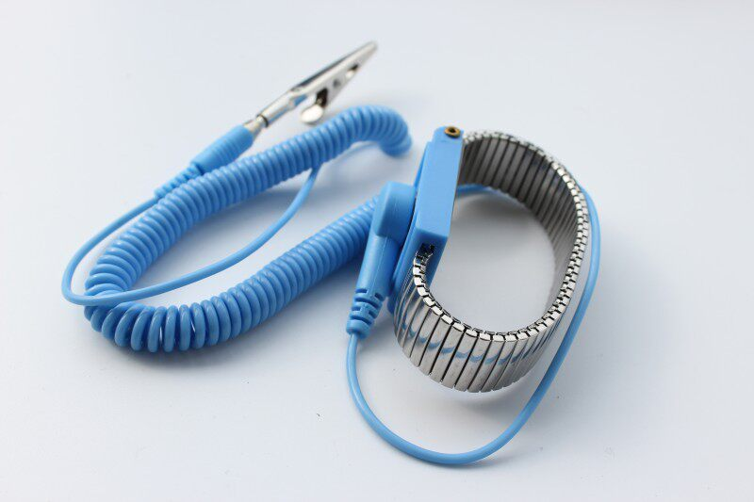
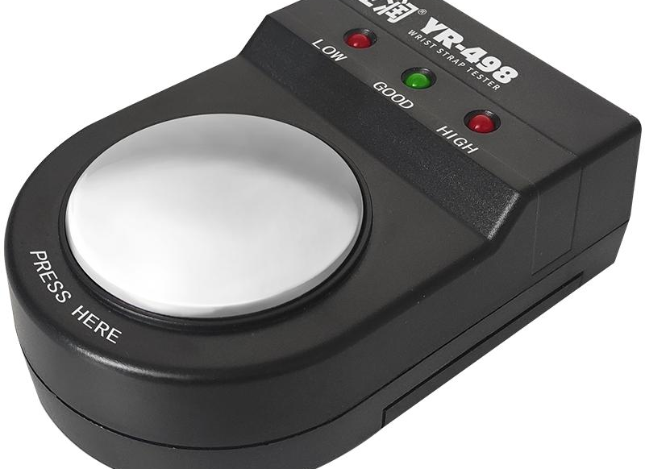
第三章：手环/工衣/工鞋正确穿戴与点检
静电泄放作用
有线手环为首选
紧密贴合皮肤
每日必做点检
将人体产生的静电通过专用接地线，实时、安全地泄放至大地，从源头消除静电对电子元器件的潜在危害。
有线手环防护效果最稳定、最可靠，是生产现场的强制标配。严禁使用无线手环或不合格手环替代。
金属接触片需紧密、无间隙地贴在手腕内侧，确保导电通路畅通，严禁隔衣物佩戴。
上岗前必须测试，绿灯亮且提示“PASS”才算合格。测试不合格者，严禁上岗作业。
标准有线防静电手环实物
YR-498 腕带性能测试仪
Notes:
现在我们来看第三章，个人防护装备的正确使用。首先是防静电手环，它是我们身体静电泄放的主要通道。请大家记住，有线手环是首选，佩戴时金属片一定要紧贴皮肤。每天上班第一件事，就是用这个测试仪检查手环是否正常，只有绿灯通过才能开始工作。

Slide 11


3.2 防静电工衣/大褂 & 3.3 防静电工鞋/鞋套
01. 防静电工衣与头部防护
穿戴标准：必须确保拉链、纽扣完全闭合，实现全身包裹；头发需全部收入防静电帽内，严禁外露。
日常点检：检查工衣是否有破损、撕裂或缝线脱落，保持洁净，破损需立即更换。
02. 足部静电防护关键要求
正确穿戴：直接穿着防静电工鞋，或在个人鞋履外严密套上防静电鞋套。
核心禁令：严禁在防静电鞋内垫普通鞋垫！这会阻隔静电泄放通路，导致防护失效。
基础点检：检查鞋底无破损、无异物附着，保持鞋体清洁干燥。
防静电工鞋 · 导电底设计
防静电手套 · 条纹织纹工艺
Notes:
除了手环，防静电工衣和工鞋同样重要。工衣要穿好扣好，确保全身都被保护。工鞋是我们站立时静电泄放的重要途径，特别要强调的是，绝对不能在防静电鞋里垫普通鞋垫，那会让防静电鞋失去作用。同时，操作时也要佩戴防静电手套，避免皮肤直接接触元器件。

Slide 12

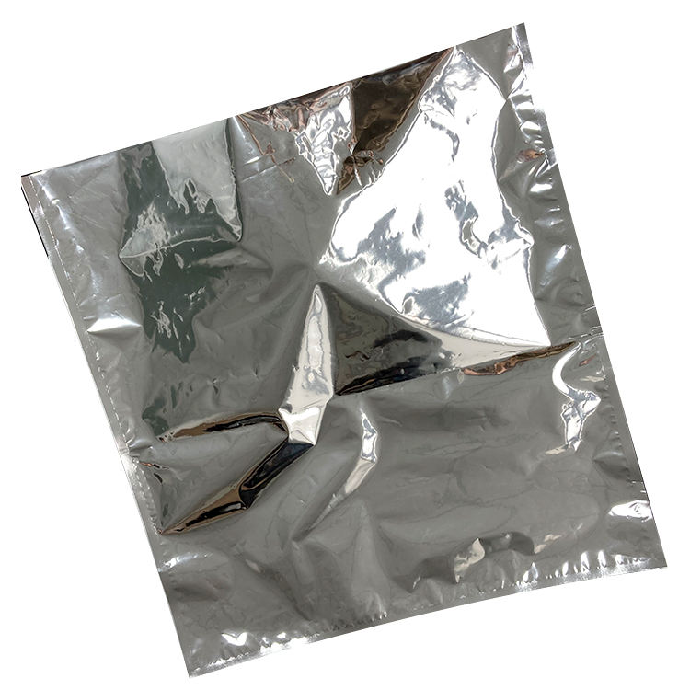
第四章：物料周转、包装、堆放防静电要求
01 防静电袋 (粉色系)
特性：自身不产生静电，但无法屏蔽外部电场。
场景：适合对静电敏感度中等的元器件，是生产线基础防护的通用选择。
02 屏蔽袋 (银色镀铝)
特性：构建“法拉第笼”效应，双向屏蔽内外静电场。
场景：保护IC芯片、精密电路板等高危敏感器件的标准工业包装。
03 导电袋 (黑色/炭黑)
特性：表面电阻极低，能迅速将静电导走。
场景：针对易摩擦起电的大型组件、周转箱或易产生高压静电的设备。
安全铁律：无论何种包装，作业时严禁裸手接触敏感器件，必须佩戴防静电腕带！
Notes:
第四章我们来谈谈物料管理。元器件的包装是保护它们的第一道防线。我们主要用三种袋子：粉红色的防静电袋，银色的屏蔽袋，和黑色的导电袋。其中，银色的屏蔽袋防护等级最高，是保护高敏感度芯片的标准配置。请大家务必记住，任何时候都不要裸手接触元器件。

Slide 13
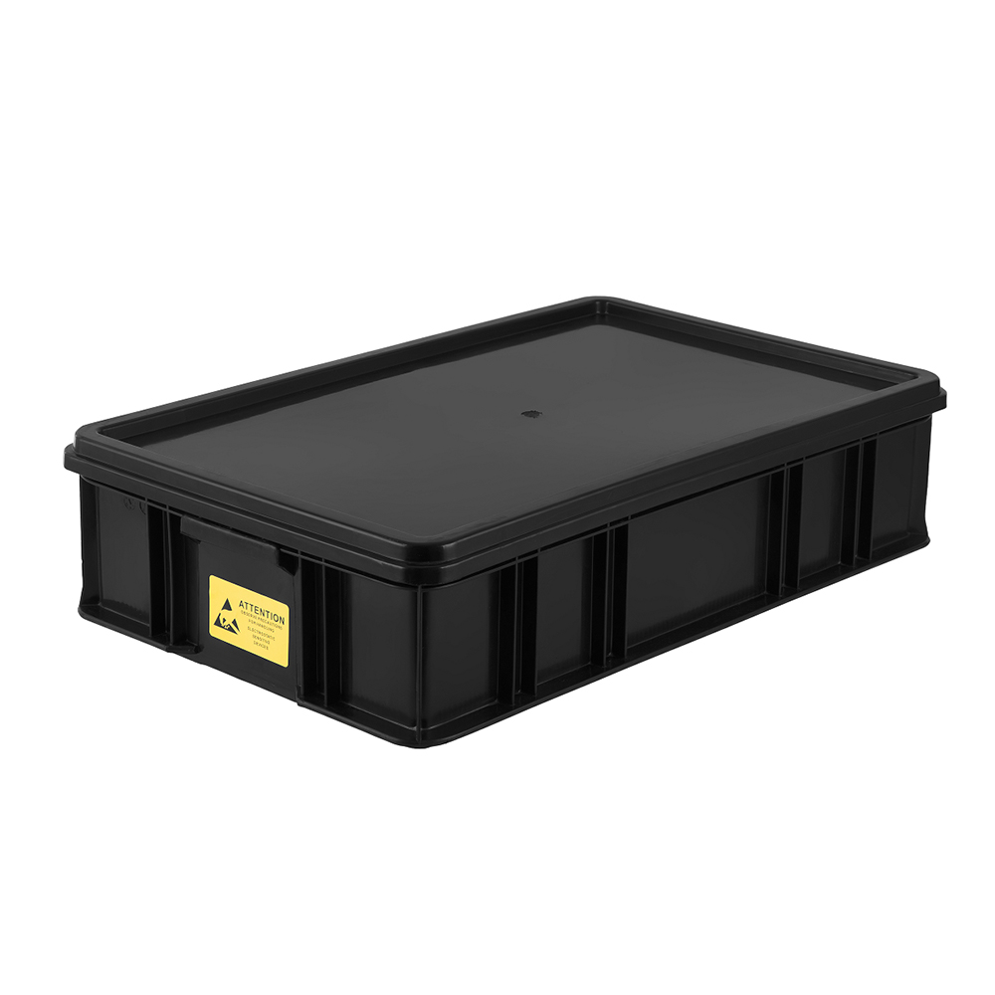


4.2 物料周转规范 & 4.3 物料堆放要求
01 物料周转核心规范
区域内流转：必须使用防静电周转箱或托盘承载，严禁裸放接触普通台面。
跨区域运输：所有离开EPA的敏感器件，必须使用防静电屏蔽袋进行密封包装，阻断静电危害。
02 科学堆放三大原则
安全限高：严格执行堆码高度标准，防止箱体倾倒导致器件损坏。
环境隔离：堆放区需远离塑料、泡沫等强绝缘材料，避免静电累积。
秩序管理：保持消防与作业通道畅通，实施“先进先出”管理原则。
标准防静电周转器具，
是EPA区域内物料流转的基础防护保障
Notes:
物料在流转过程中同样需要防护。在EPA内部，我们使用防静电周转箱。当物料需要离开EPA时，必须用屏蔽袋密封好。堆放物料时，要注意高度，远离绝缘材料，并保持整齐。这些细节都关系到产品的最终质量。

Slide 14
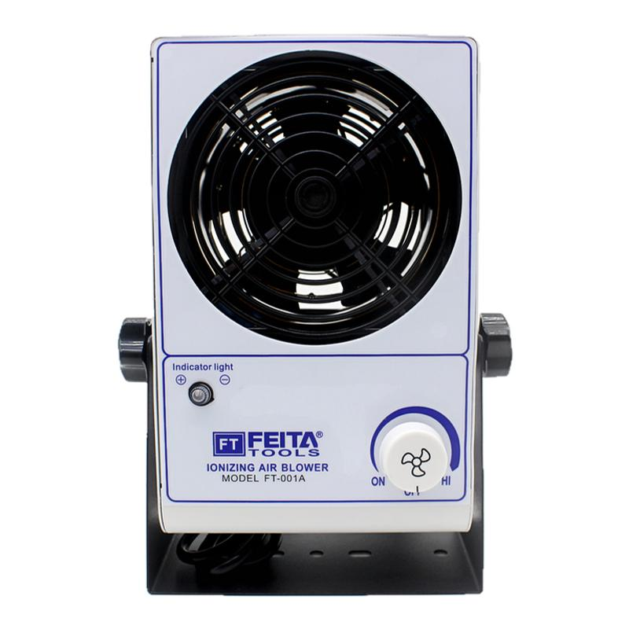
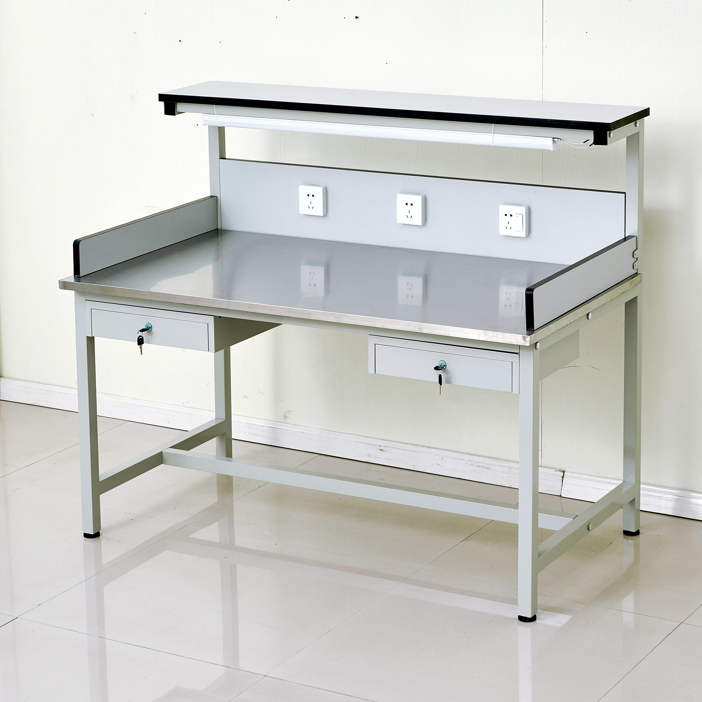




第五章：离子风机、接地日常操作规范
01 离子风机：动态除静电核心
02 接地系统：ESD防护的生命线
通过电离空气产生大量正负离子，主动中和物体表面静电荷，是消除绝缘材料静电的关键设备。
确保EPA区域内所有设备、人员处于同一电位，是防止静电放电（ESD）的基础保障。
目视检查：确认电源指示灯常亮，设备无异常闪烁或熄灭。
检查接地线：黄绿双色线连接牢固，无破损、断裂或松动脱落。
听觉确认：风扇转动声音平稳，伴有轻微的高频电离放电声。
确认接地扣：工作台垫与接地扣紧密咬合，金属触点无氧化锈蚀。
Notes:
第五章我们关注工位上的设备。离子风机是用来中和绝缘物体静电的，大家每天上班要检查它的指示灯和声音是否正常。而接地系统，是所有防护措施的基础，就像大楼的地基。我们要经常目视检查工位的接地线是否完好无损。如果发现任何异常，一定要立即报告。

Slide 15






第六章：静电异常上报流程
01 识别：哪些属于静电异常？
个人防护失效
手环测试红灯、工鞋破损、未按规佩戴静电防护用品。
EPA环境异常
发现非防静电违禁品、静电释放器故障、温湿度超标。
设备设施故障
离子风机停机、接地线脱落、工作台垫破损或未接地。
产品与物料隐患
元器件防静电包装破损、裸芯暴露、外观受损或怀疑受到静电放电(ESD)冲击。
人员违规行为
未放电直接接触敏感器件、在EPA区奔跑、使用非防静电容器传递产品等。
⚠️ 核心原则：安全第一
发现异常不隐瞒、不猜测、不擅自处理。及时上报是防止微小隐患演变为重大生产事故的关键防线。
02 行动：标准上报“三步法”
STEP 1 立即停止
立刻停止接触敏感器件，保护好现场，防止异常进一步扩大。
STEP 2 报告组长
第一时间向班组长或ESD专员报告，说明异常现象与具体位置。
STEP 3 等待处理
在专业人员评估风险、排除隐患并确认安全前，严禁恢复操作。
Notes:
最后，我们来学习异常上报流程。在工作中，如果发现任何不符合ESD规范的情况，比如手环测试失败、看到有人违规操作等，都属于异常。请大家遵循“停止、报告、等待”三步法。立即停止操作，第一时间报告给班组长，然后等待专业人员处理。安全第一，及时报告是防止小问题演变成大事故的关键。

Slide 16
第七章：培训考试试卷
姓名：____________________
部门：____________________
得分：____________________
01. 以下哪种现象是典型的静电放电（ESD）？
A. 水流冲击产生的水花 B. 冬季脱毛衣时看到的蓝色火花
C. 锂电池的正常充电过程 D. 普通白炽灯的发光现象
04. 进入静电防护区（EPA）前，下列哪项物品可以带入？
A. 未关机的智能手机 B. 已接地的防静电手环
C. 金属钥匙串 D. 非防静电的普通塑料水杯
02. 静电对电子元器件造成的哪种危害最难被发现？
A. 立即烧毁的直接失效 B. 性能衰减的隐性损伤
C. 肉眼可见的物理破损 D. 封装外壳的外观变形
05. 正确佩戴防静电手环时，最重要的操作规范是？
A. 戴在惯用手上即可 B. 确保金属接触片紧贴皮肤
C. 佩戴宽松以增加舒适度 D. 颜色需与工作服保持一致
03. EPA (Electrostatic Protected Area) 的中文全称是？
A. 环境空气质量保护区 B. 静电防护工作区
C. 紧急事故预案区域 D. 精密设备维护专区
📝 考试说明：本试卷共10题，满分100分。请将答案写在答题纸上或直接填写在题后括号内。考试时间为20分钟，请大家独立完成。
Notes:
为了检验大家的学习成果，我们准备了一份简单的考试试卷。请大家认真作答。这不仅是一次考试，更是帮助大家巩固今天所学知识的好机会。

Slide 17
第七章：培训考试试卷（续）
06. 用于保护高敏感度芯片的标准包装是？
A. 普通塑料袋 B. 防静电袋（粉红色）
C. 屏蔽袋（银色） D. 牛皮纸袋
07. 离子风机的主要作用是？
A. 给工作环境降温 B. 中和物体表面的静电
C. 增加空气湿度 D. 净化空气
08. 整个ESD防护体系的“生命线”是？
A. 防静电服 B. 离子风机
C. 接地系统 D. 人体静电释放器
09. 当发现防静电手环测试失败时，你应该怎么做？
A. 继续工作 B. 换只手再试一次
C. 立即停工并报告 D. 自行更换新手环
10. 在静电防护区（EPA）内，以下哪种行为是被允许的？
A. 快速奔跑 B. 裸手触摸电路板 C. 使用防静电镊子作业 D. 用普通胶带贴标签
Notes:
请继续完成选择题的剩余部分。

Slide 18
第七章：培训考试试卷（续）
二、 判断题（每题3分，共30分）
01.人体感觉不到的静电，就不会对电子元器件造成伤害。（ ）
06.防静电屏蔽袋既能防止袋内产生静电，也能屏蔽外界静电场干扰。（ ）
02.感应静电不需要直接接触，就可能对敏感器件造成潜在损害。（ ）
07.发现EPA内有同事未按规定穿戴防静电服，应立即向现场班组长报告。（ ）
03.防静电鞋内可以随意垫普通鞋垫，只要穿着舒适即可。（ ）
08.离子风机运行时声音突然变大或异响，通常是设备故障的征兆。（ ）
04.在同等条件下，无线防静电手环的防护效果优于有线手环。（ ）
09.为了节省生产空间，车间内的物料堆放得越高越好，无需考虑限高。（ ）
05.进入EPA防静电工作区前，必须使用人体静电释放器泄放静电。（ ）
10.静电异常标准上报流程：立即停止操作 → 报告班组长 → 等待专业处理。（ ）
Notes:
接下来是判断题，请判断这些说法的对错。

Slide 19
第七章：培训考试试卷（续）
三、 简答题（每题10分，共20分）
01
静电危害分析
请简述静电对电子元器件的两种主要危害形式，并结合生产或维修场景各举一例，说明其可能造成的元器件性能劣化或永久性损坏的后果。
02
EPA 准入标准流程
请按先后顺序详细描述进入静电防护区（EPA）的正确操作步骤，需涵盖个人接地检查、防护用品的规范穿戴，以及进入前对自身及携带物品的最后确认环节。
评分标准提示：答案需逻辑清晰、步骤完整。对于危害类题目，需准确指出危害类型（如ESD击穿、静电吸附）及具体影响；对于流程类题目，需严格遵循操作时序，关键动作遗漏将酌情扣分。
Notes:
最后是两道简答题，请大家简要回答。

Slide 20
标准答案
一、 选择题
二、 判断题
1.B 2.B 3.B 4.B 5.B
6.C 7.B 8.C 9.C 10.C
1.× 2.√ 3.× 4.× 5.√
6.√ 7.√ 8.√ 9.× 10.√
三、 简答题 01：静电危害形式
三、 简答题 02：核心防护规范
直接失效：静电放电导致元器件物理损坏，功能即刻丧失（如芯片氧化层被击穿）。
隐性损伤：造成微小内伤，引发产品过早失效（如内部金属线微裂痕），具有潜伏性，难以被早期检测发现。
1. 严禁在作业区域存放非工作必需的个人物品（如手机、钥匙）；
2. 必须规范穿戴防静电服、帽、鞋（或鞋套）；
3. 接触敏感元器件前，务必使用人体静电释放器放电；
4. 确保所有工作台面、工具及设备可靠接地。
Notes:
现在我们公布标准答案。请大家对照自己的答案，看看哪些知识点还需要加强。做错的题目请重点复习相关内容。

Slide 21
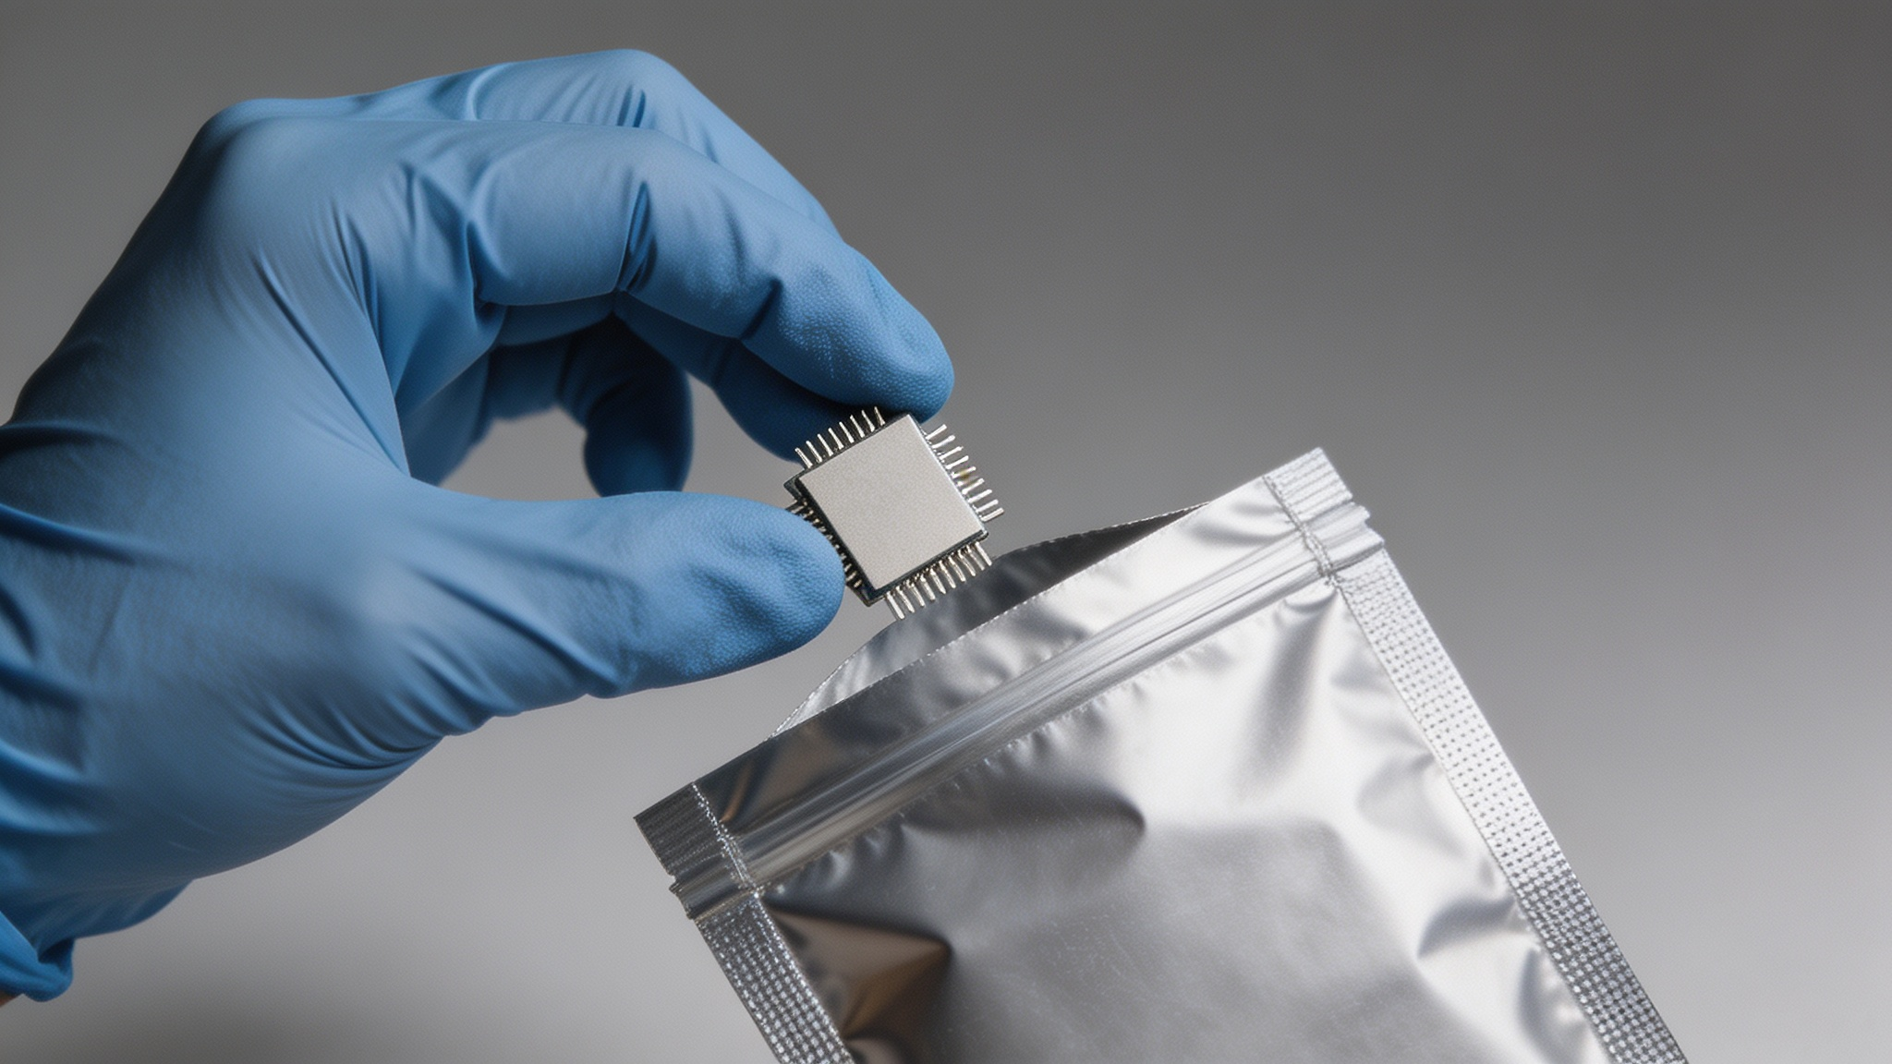

Q&A
感谢聆听
静电防护，人人有责
Notes:
本次培训到此结束，感谢大家的参与。静电防护是一项需要长期坚持的工作，它体现在我们工作的每一个细节中。希望大家能将今天所学牢记于心，并应用到实际工作中。现在是问答环节，大家有什么问题可以提出来。谢谢！

